Slide 1
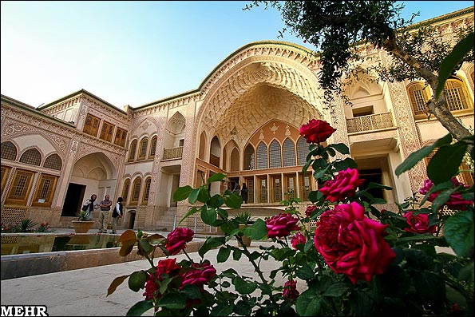
مجموعه خانه عامری ها (کاشان)
آبان 1391

Slide 2
قدمت این خانه به زمان زندیه برمی‌گردد
حیاط‌های اصلی اندرونی و بیرونی آن همان دوره ساخته شده‌اند
شالوده اولیه مجموعه عامری ها دوران زندیه كه در دوران قاجار مرمت و بازسازی شده
متعلق به یكی از حكام محلی كاشان، معروف به ' سهام السلطنه عرب 'بوده
در زمان قاجار توسط حسام‌السلطنه حیاط‌هایی به این خانه اضافه شده‌اند
خانه ی عامری‌ها شامل حدود ۸۵ اتاق وهفت حیاط است و مساحت هفت‌هزار متر مربع
چهار حیاط بیرونی، اندرونی، مهمانخانه عامری ها توسط خدمه و سوارکاران نظامی مورد استفاده قرار میگرفته و در 3 حیاط دیگر هم بستگان سهام‌السلطنه سکونت داشته‌اند.
دو حیاط اندرونی و بیرونی حیاط ابراهیم خلیل الله خان عامری )پسر سهام السلطنه)
دو حیاط اندرونی و بیرونی یوسفیان
دو حیاط دیگر متعلق به خانه ای بنام رییسان
و یك حیاط دیگر بنام حشمت الله خان (بردار سهام السلطنه)
(بعد از سهام السلطنه، حیاط‌های بیرونی و اندرونی در اختیار پسرش، ابراهیم خلیل خان عامری قرار گرفت و بقیه ساختمان‌ها نصیب دیگر وراث او شد اما به مررو زمان بعضی از این حیاط‌ها تفکیک شدند و به افراد دیگر فروخته شدند.)
4 حیاط بصورت بیرونی اندرونی، مهمانخانه و حیاط خدمه و سوارکاران نظامی
3حیاط دیگر برای سکونت بستگان (خانه عامری ها از 3خانه مجزا تشکیل شده که پهلو به پهلوی هم قرار دارند و با یکدیگر در ارتباط هستند.)

Slide 3
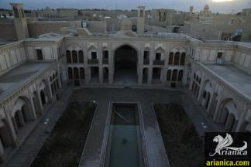
سیستم معماری خانه گودال باغچه
گودال باغچه :
فضای مشجر وسط حیاط خانه یا مدارس علمیه كه سطح آن از سطح حیاط پایین تر باشد. گودال باغچه معمولا بیش از یك طبقه در زمین فرو نمیرود
گودال باغچه علاوه بر تأمین خاک مورد نیاز خشت‌های استفاده شده در بنا، امکان دسترسی به آب قنات را هم فراهم می‌کرده‌است.
در تمام حیاط‌های این خانه، سیستم حوضخانه و گردش جریان آب طراحی شده که در هنگام تابستان از آن استفاده می‌شده است.
طراحی و معماری این خانه به‌دلیل داشتن مسیرهای زیرزمینی در نوع خود بی‌نظیر است.
مجموعه خانه های عامری ها نمونه ای است كامل و مفصل از یك خانه كویری كاشان
و ساماندهی هنرمندانه فضا را
هنر
آرامش،
شكوه،
تجدد خواهی،
سنت،
كه
درمیان خشت و آجر جای داده است.

Slide 4
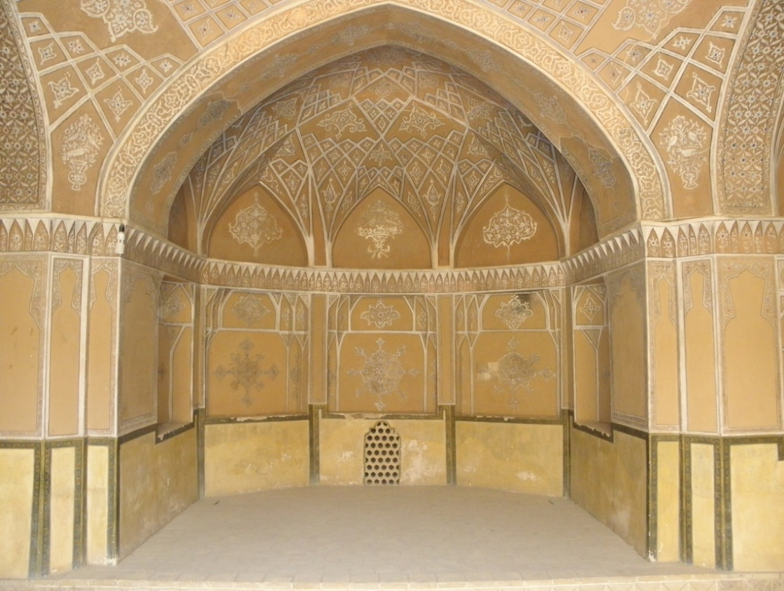
از فضاهای مهم معماری این بنا :
سرداب
ویژگی نقوش سرداب خانه عامری:
-تکرنگ بودن نقاشی(استقاده از رنگهای ناچیز و کم)
-دقت در اجرای فرم،نه دقت در ظرافت آن
-عدم دورگیری نقوش
-پخته و ساده بودن نقوش
نقوش بکار رفته در این نقاشی از نوع اسلیمی قاجاری می باشد
سَرداب یا سردابه خانه‌ای است که در زیر سطح زمین سازند تا در گرما به آن پناه برند و آب و مواد غذایی در آنجا نگاه می‌دارند تا خنک بماند. معمولاٌ با بادگیرها و .قنات خنک میشود

Slide 5
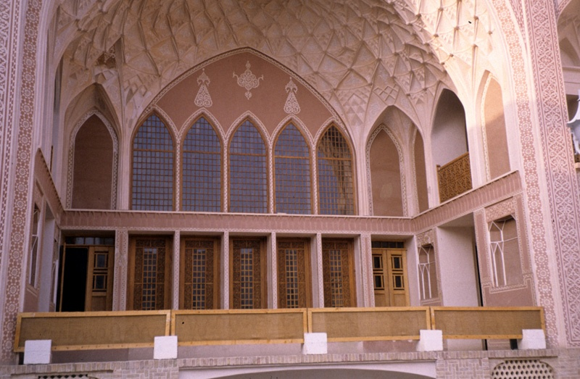
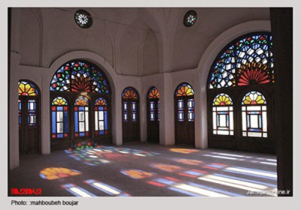
شاه نشین
شاه‌نشین در معماری ایرانی کاربردهای زیر را دارد:
تو رفتگی داخل پنج‌دری‌ها است که کمی از سطح زمین بالاتر بوده و معمولاً بزرگ خانه یا مهمان در آن می‌نشینند.
یک فضای تو رفته با سقف نیم گنبدی با فضایی مانند یک طاقچه گود، که در این معنی آن را نشیمن نیز می‌خوانند
بخشی از تالار که بلندتر از دیگر قسمت‌هاست

Slide 6
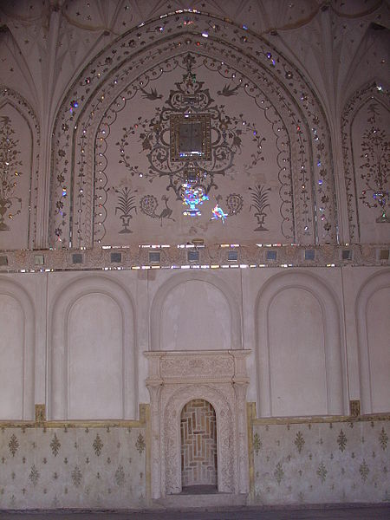
آینه خانه
بهار بند
خانه ٔ هوادار که فصل بهار در آن نشینند

Slide 7
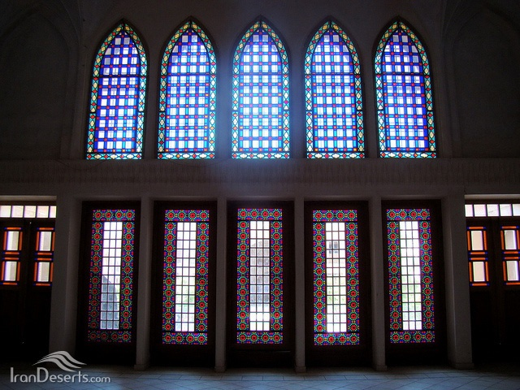
پنج‌دری
پنج‌دری یک اتاق بزرگ همان تالار اصلی خانه اغلب رو به ایوان بزرگی است با ۵ پنجره به هم‌پیوسته
پنج‌دری در معماری نوین به اتاق نشیمن اطلاق می‌شود .
با این حال خانه‌های سنتی اصیل ایرانی بسیار بزرگ بوده با تعداد زیادی اتاق ساخته می‌شده که پنج‌دری اتاق اصلی خانه محسوب می می‌شده است. پنج دری ، یکی از عناصر سنتی معماری ایرانی است

Slide 8
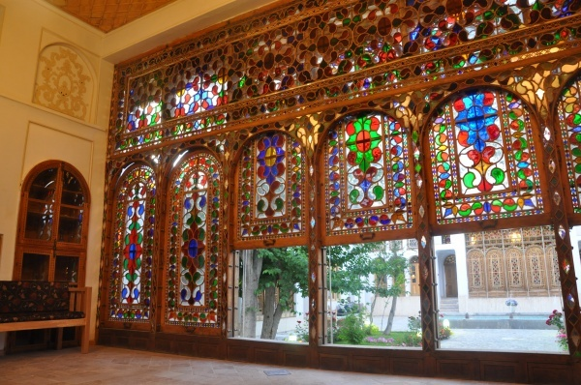
هفت دری
طاق هفت در

Slide 9
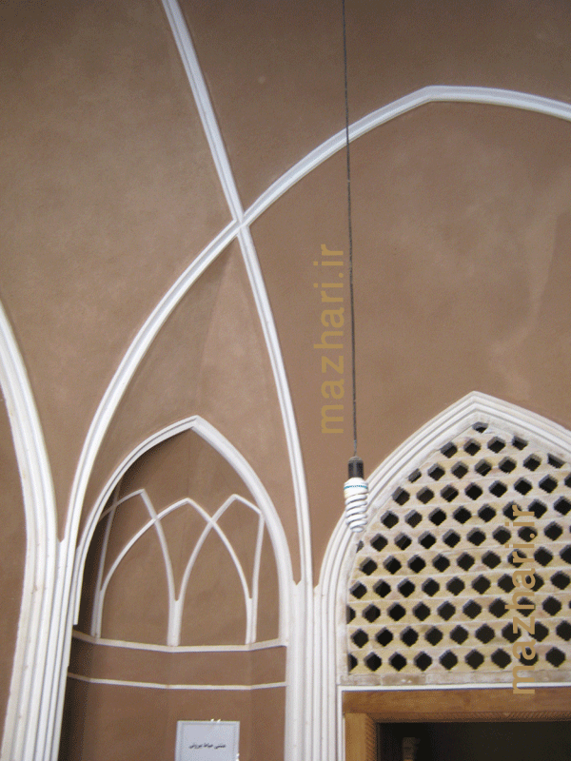
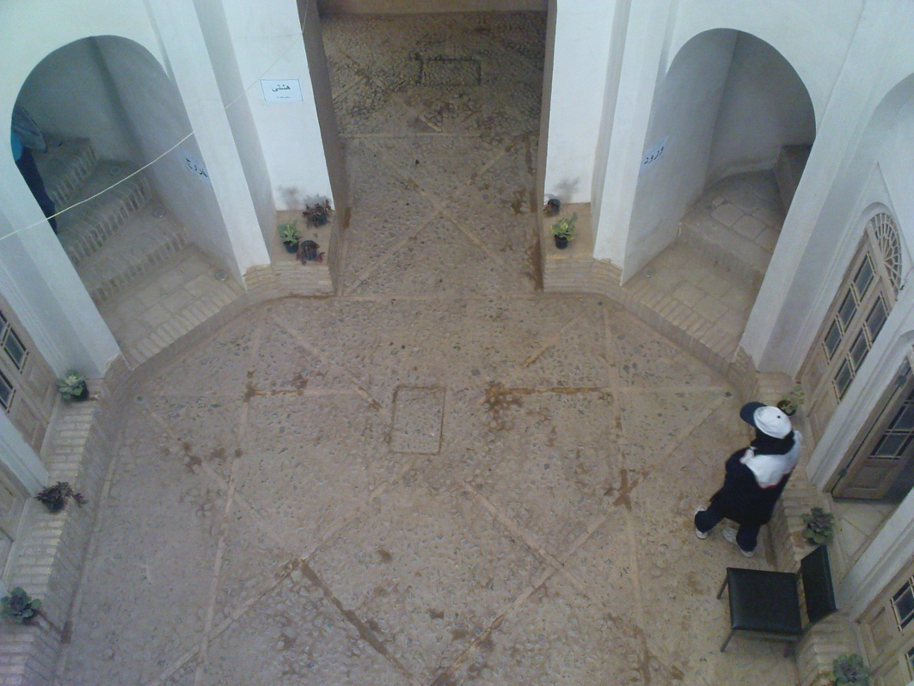
هشتی ورودی
ورودی بنا که بر دلایل اقلیمی و محرمیت کاملاً غیر مستقیم طراحی شده بود و با چرخش 90 درجه ما را به سمت حریم درونی خانه هدایت می کند.
قسمت بیرون هشته خانه که به شکل‌های مختلف ساخته می‌شده
فضای سرپوشیده متصل به کوچه و حیاط خانه
فضایی بعد از فضای ورودی (در معماری اسلامی) که اغلب بلافاصله پس از درگاه قرار
می‌گیرد نه تنها جایی که از منطقه بسته خانه بیرون می‌آید و ارتباط آن را با خارج تامین
می‌کند.
مهم‌ترین کارکرد هشتی.........> تقسیم مسیر ورودی به دو یا چندجهت و حفظ قسمتی از حریم
خانه‌است.
به معنی آرامگاه، طاق، ایوان، رواق و آسمانه هم آورده‌اند.
تزئینات هشتی ورودی

Slide 10
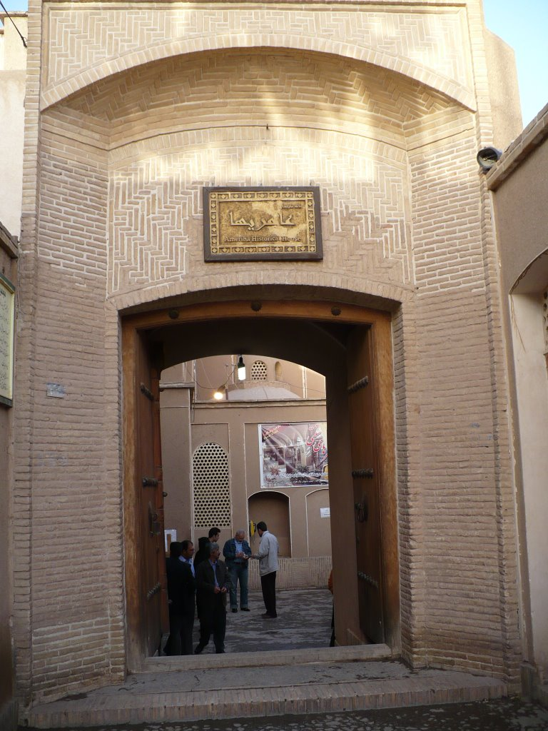
درب ورودی
ورودی های پیدا و پنهان مجموعه به معابر مختلف راه می برد
ورودی اصلی به حیاط کوچکی باز می شود که به عنوان پیش فضایی برای انتخاب مسیر حرکت بعدی عمل می کند.
دو خروجی از این حیاط که هر یک به یک هشتی منتهی می شوند. انتقال به حیاط بیرونی و دیگری به حیاط اندرونی را میسر می کنند.
دسترسی حیاط مستقل مجاور حیاط بیرونی (موسوم به حیاط یوسفی ها) ظاهرا از طریق حیاط بیرونی تامین می شود. اگرچه ورودی مجزایی برای آن در مفصل دو حیاط تعبیه شده است.

Slide 11
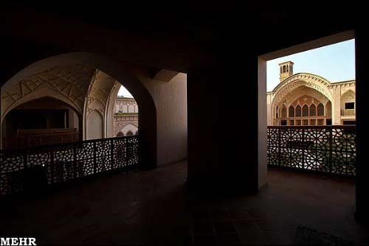
ایوان تابستانی و ایوان زمستانی

Slide 12
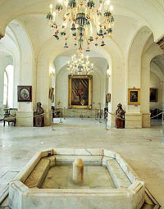
حوض خانه
فضایی تابستان نشین است ومعمولا شکل هشت گوش دارد
کاربرد آن پیوند دادن بخش های اندرونی و بیرونی باهم

Slide 13
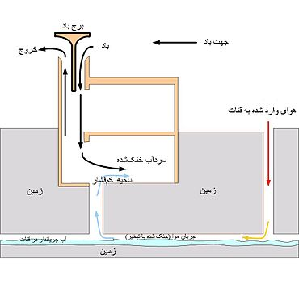
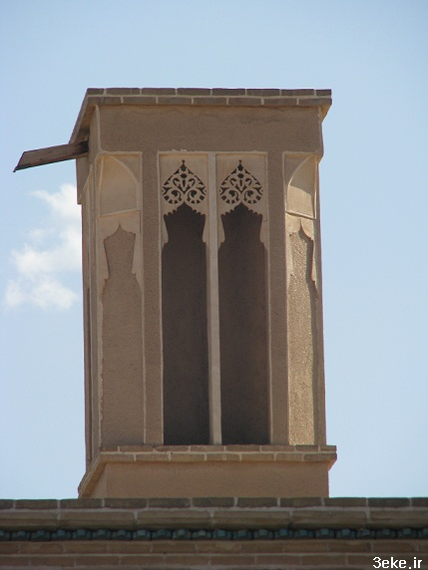
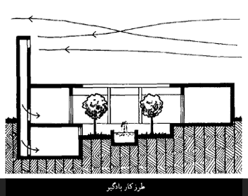
دو باد گیر
طرز کار بادگیرها
- برج‌هایی هستند که برای تهویه بر بام خانه‌ها ساخته می‌شود.
بادگیرها - بادگیر را همچنین بالای آب انبارها و دهانهٔ معدن‌ها برای تهویه می‌سازند.
-درخانه‌ها هوای خنک از بادگیر،به اتاق‌های طبقهٔ همکف یا زیرزمین‌ها فرستاده
می‌شود.
- معمولا چهارگوش و در دیواره هایش چند سوراخ تعبیه شده و درون آن با تیغه ها و
جدارهایی از خشت یا چوب و خشت به چند بخش تقسیم میشود
بادگیر از عناصر و سمبل‌های معماری ایرانی هستند ولی امروزه در بسیاری از کشورهای خاورمیانه استفاده می شوند.
خانه عامری هابلندترین بادگیر را در بین بادگیرهای کاشان دارد .
پس خنک ترین خانه کاشان بوده است.

Slide 14
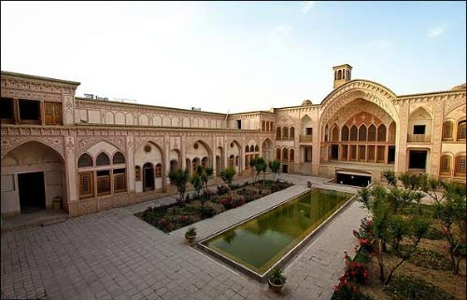
مهمترین بخش مجموعه :
خانه عامریها است
دارای دو بخش اندرونی و بیرونی
حوضخانه
ایوان های رفیع
شاهنشین های هفت دری
تعداد زیادی اتاق های سه دری است که گرداگرد حیاط
با آهنگی موزون و به صورت قرینه استقرار یافته اند.

Slide 15
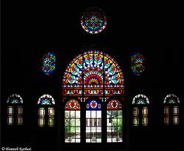
شیشه کاری های درب شاهنشین:
تابیده شدن نور به شیشه
ایجاد رنگ بنفش در فضای اتاق
از بین رفتن حشرات داخل اتاق

Slide 16
نوع پوششهای داخلی و بدنه خارجی حیاط ها و برخی از بدنه ها:
یزدی‌بندی نوع خاصی از نحوه کاربندی زیر گنبد، پوشش قوسی شکل ورودی‌ها است که به طور معمول از نظر تزئینی نیز جلوه‌ای خاص به فضایی که در بر گرفته می‌بخشد. یزدی بندی حالتی است بین رسمی‌بندی و مقرنس
گچبری
یزدی
از کنار هم چیدن کاشی ها،آجرهاو دیگر مواد نقش های هندسی تزئینی درست میکنند. از زیرشاخه های صنایع چوب نیز هست
رسمی بندی=کاربندی
نوعی کنده کاری غیر همگن برای رسیدن به نقش برجسته مطابق طرحهای مورد نظر است
مقرنس
نقاشی روی گچ
منبت کاری
نوعی از تزئینات سنتی که در آن از گچبری و آجرکاری و کاشی کاری بطور مرکب یا جدا در تزئین قسمتهای مختلف سقف استفاده میشود.
گره چینی
درودگری
و برخی از هنرهای تزیینی دیگر پوشیده شده است که شکوه و زیبایی جاودانه ای به خانه بخشیده اند.

Slide 17
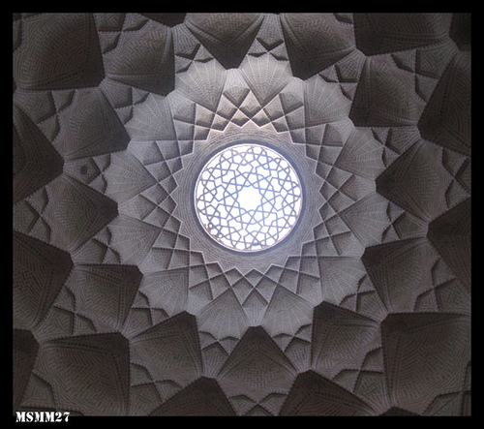
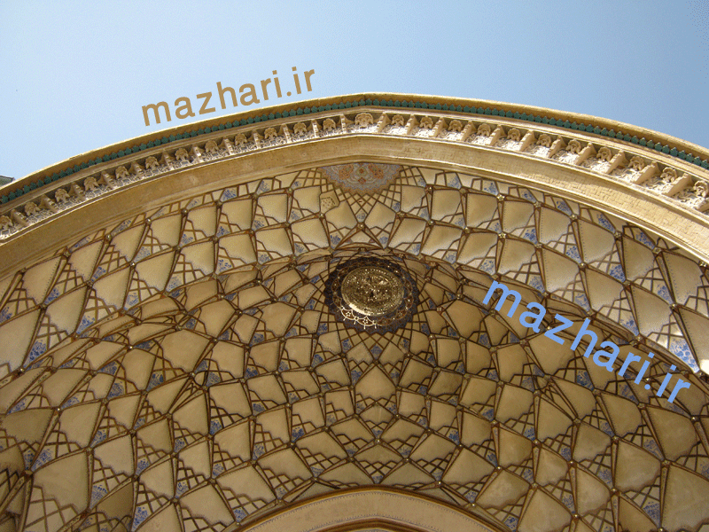
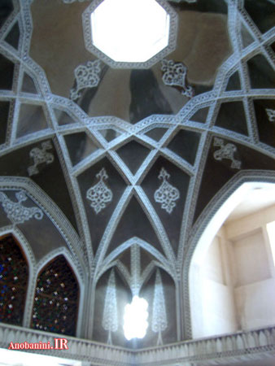
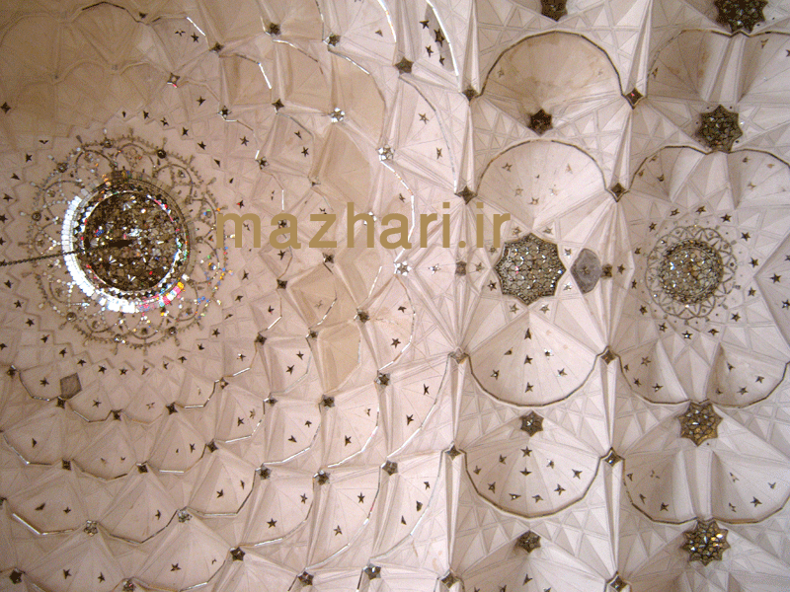
یزدی‌بندی
ایوان مقرنس کاری شده
رسمی بندی=کاربندی
مقرنس کاری داخلی به همراه تزئینات آینه

Slide 18
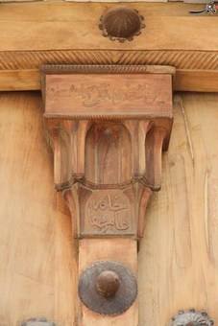
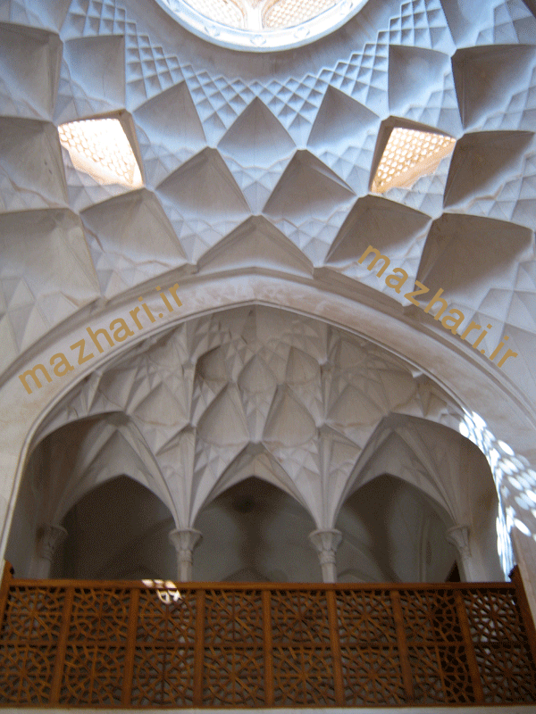
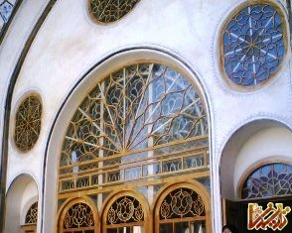
کار بندی و مقرنس زیر سقف
منبت کاری درب ورودی
منبت کاری پنجره ها

Slide 19
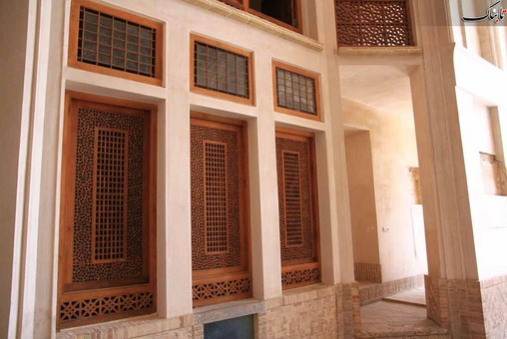
درودگری سه دری ها

Slide 20
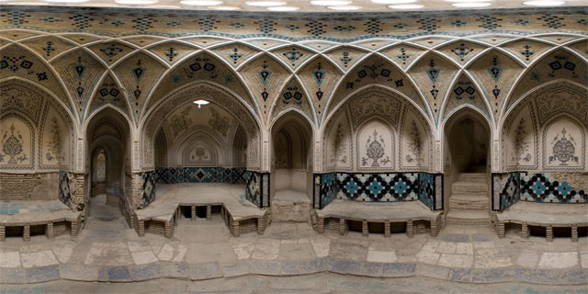
وجود حمام اختصاصی در خانه عامری ها :
وجود حمام اختصاصی در این خانه از ویژگیهای منحصر به فرد این بنا در میان خانه های
تاریخی کاشان است.
- خانه عامری‌ها حمام اختصاصی زنانه و مردانه جدا از هم داشته .
این حمام كه شكل ساده تری از حمام های عمومی شهر كاشان است و با توجه به فاصله صد متری این خانه با حمام تاریخی 'سلطان امیراحمد' بیانگر این است كه وجود این حمام تنها مختص افراد حاضر در این خانه ها بوده است.

Slide 21
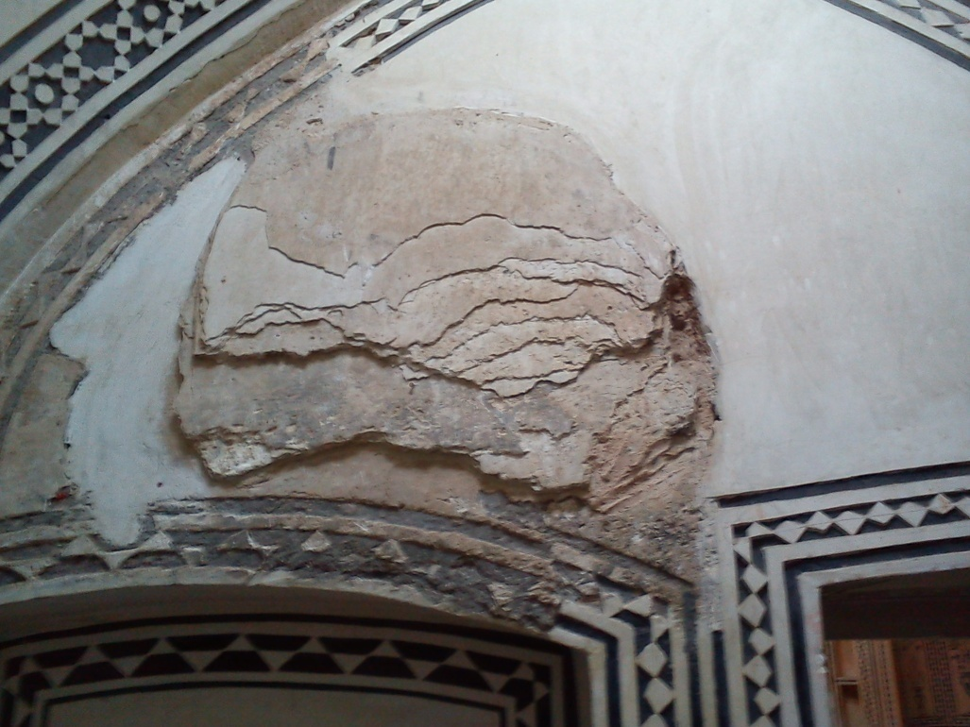
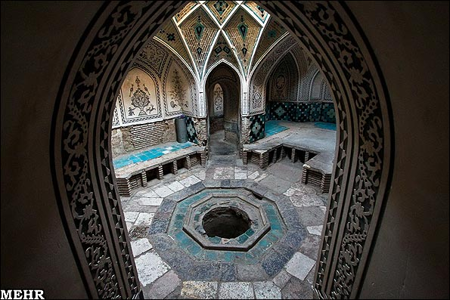
لایه مرمت حمام خانه عامری ها
(اندرونی حمام)
حمام از ورودی خانه یوسفیان

Slide 22
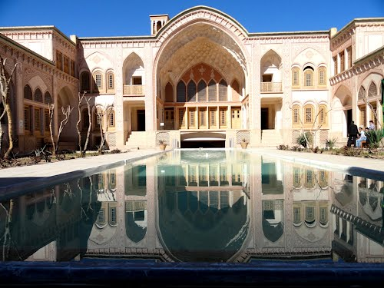
تقارن معماری در خانه عامری ها:
در تمام حیاط‌های این خانه ضلع شمالی، جنوبی، شرقی و غربی متقارن هستند و به این ترتیب جاذبه بصری خوبی را برای اهالی خانه به وجود می آوردند.
تقارن در حیاط بیرونی

Slide 23
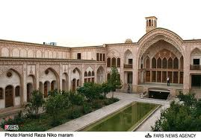
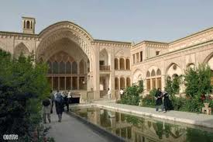
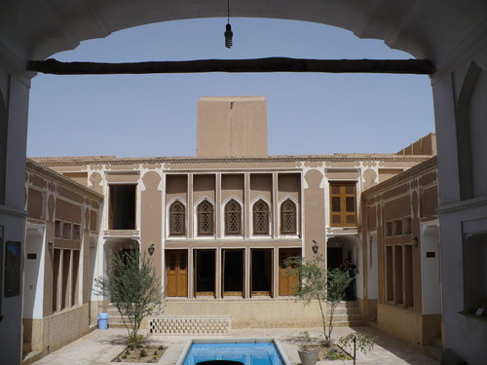
نمونه هایی از تقارن در مجموعه خانه عامری ها

Slide 24
خانه ابراهیم خلیل الله خان :
- بصورت تابستانه نشین و زمستانه نشین در رودروی یكدیگر ساخته شد.
- در میانه ی مجموعه فضایی ،جبهه های شمالی كه مهمترین قسمت خانه محسوب می شود كه بر روی سردابی بزرگ كه دارای نقاشی های زیبا و كاربندی های مجلل است.
- در مابین دو حیاط اندرونی و بیرونی خانه ابراهیم خلیل الله خان فضایی بنام نقب قرار گرفته
نقب: یك راه فرار و متحرك بوده كه هنگام خطر برای پناه شدن اهل و عیال خانواده و مخفی نگه داشتن طلا و اشیا قیمتی این خانه كاربرد داشته است.

Slide 25
حیاط بیرونی ابراهیم خلیل الله خان:
حیاط بیرونی حیاطی است دو ایوانه با فضای حوض خانه در جناح جنوبی آن. تالار اصلی در جبهه شمالی حیاط که به واسطه ایوان خود با حیاط در ارتباط است.
از طریق پلکانی که روی محور اصلی حیاط قرار گرفته اند
دسترسی به فضای سرداب
در بخش زیرین این تالار
با توجه به زاویه استقرارشان
عملکرد یکسان در فصول مختلف
بدنه های شرقی و غربی حیاط مشتمل بر 5 اتاق در هر جناح
حوض آن با جویی به حوض اصلی حیاط و حیاطهای دیگر مرتبط است.
فضایی نیمه باز
حوضخانه در ضلع جنوبی حیاط
در جناحین تالار اصلی تعدادی اتاق 3 دری
به ارتفاع دو طبقه
بخش مربوط به تالار
حیاط دارای یک حوض و دو باغچه با ابعاد برابر
یزدی بندی ایوان تالار شمالی ،گچبری دیواره ها و آجرکاری
تزیینات عمده آن
تالار حیاط اندرونی با واسطه یک ایوان یزدی بند شده با حیاط مربوط است.
سطح بیشتری نسبت به سردابه حیاط بیرونی دارد.
این تالار روی یک سردابه واقع شده است
شامل یک اتاق پنج دری و 4 اتاق سه دری در اطراف آن
بخش زمستان نشین (جناح شمالی حیاط )

Slide 26
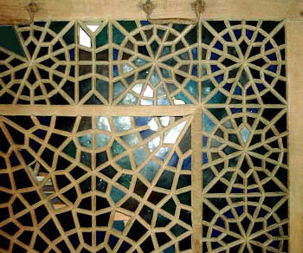
خانه یوسفیان :
مشتمل بر دو حیاط اندرونی و بیرونی
حیاط بیرونی این خانه، مجاور حیاط بیرونی حیاط ابراهیم خلیل الله خان قرار گرفته
در سه جبهه دارای ساخت وساز است.
فضا‌های خانه به صورت سه طرف ساخت در سه طبقه پیرامون هر یک از دو حیاط این بنا شکل گرفته‌اند.
ویژگی بارز این بنا .........> وجود تعداد زیاد اتاق‌های سه‌دری و پنج‌دری
از فضا‌های مهم معماری خانه یوسفیان ......> سرداب، شاه‌نشین، پنج‌دری، سه‌دری، حوض‌خانه،
دو باد‌گیر
بیشترین تزئینات این بنا ........> رسمی‌بندی، گچ‌بری، قطار‌بندی و مقرنس‌های گچی
نمونه ای از قطار بندی
- در فن مقرنس‌کاری به هر طبقه (ردیف) از طبقات مقرنس نیز قطار (تخت) گفته می‌شود.
- بطور کلی هرگاه چیزی بطور متوالی و پشت سر هم قرار بگیرد به آن قطار می‌گویند.
- قطار؛ نقشی که از کنار هم قرار گرفتن یا روی هم قطار شدن قطعات آجر پدید می‌آید.
کتار معادل فارسی لغت قطار است و در فن معماری لغت قطار را به صورتهای "قطار" و یا "قطاره" نیز تلفظ می‌کنند و به عمل ساختن قطار، "قطاربندی" گویند.

Slide 27
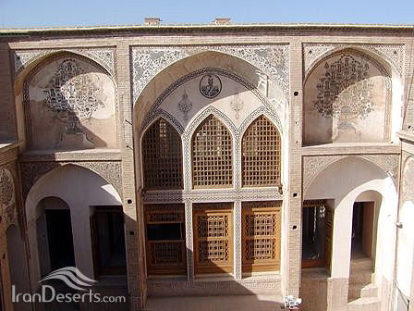
تمام دیوارهای این خانه سیمگل كاری شده
كف حیاط آجرفرش
فضاهای قرینه در اطرف این حیاط واقع شده
در وسط ضلع جنوبی حیاط بیرونی خانه یوسفیان،حوضخانه مرتفعی در دو طبقه بنا شده
سیم گل یا سیم كاهگل:
نوعی كاهگال بسیار ظریف كه نمای خانه های قدیمی یزد با آن تزئین میشود. ارزانترین ، زیباترین و سازگارترین نماسازی در معماری سنتی یزد. سیم گل یك پوشش حفاظتی برای ساختمان و عایق نسبی رطوبت و حرارت نیز هست(

Slide 28
خانه عامری ها (حیاط اندرونی و بیرونی اصلی فضاهای متعلق به آنها) ، مجموعه ای کامل از خانه ای کویری را شکل می دهند که مستقل از حیاط یوسفی ها می باشد.
لذا احتمال بسیار وجود دارد که بخش یوسفی ها در جهت توسعه خانه عامری و به دلیل ایجاد استقلال فضایی برای سکونت یکی از اعضای خانواده به شکل کامل ، هرچند کوچکتر در کنار خانه اصلی ایجاد شده باشد.
حیاط یوسفیان:
حیاط دارای حوض میانی و 4 باغچه در طرفین است .
تنها در جناح جنوب شرقی خود دارای سه اتاق پنج دری است.
حدفاصل دو حیاط بیرونی و اندرونی به شکل اتاقی بزرگتر و مرتفع تر شکل گرفته که به هر دو حیاط نگاه دارد.
حیاط اندرونی در مقایسه با دیگر فضاهای باز مجموعه کوچک می نماید.
- حیاطی است مربع شکل و به تبع ابعاد آن ، شامل فضاهای کناری کوچک
1- کمی فضای حیاط
2- نزدیکی اضلاع
3- ارتفاع تالار
-حیاط اندرونی یوسفیان بدلیل
آفتابگیری بسیار کمی داشته و در زمستان چندان به کار نمی آمده است.
لیکن در فصل گرما فضای خنک و آرام و به دور ازتکلف دارد.
تزیینات گچی با نقش گل و پرندگان و متفاوت با گچ کاری هندسی رایج در ساختمان های کویری هم عصر خود است.
- از نکات بارز این حیاط کوچک

Slide 29
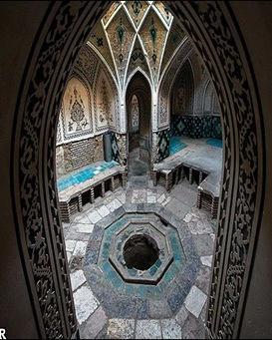
این حیاط از طریق یک معبر به زمینی یا حیاط گونه ای راه دارد که از طریق پلکان با حمام در ارتباط است . )دسترسی اندرونی ها به حمام به صورت مستقل تامین شده است.(

Slide 30
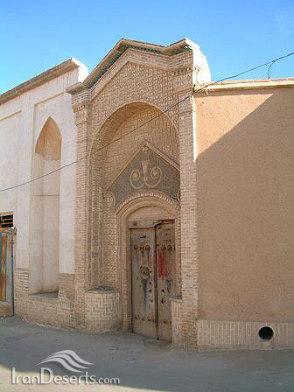
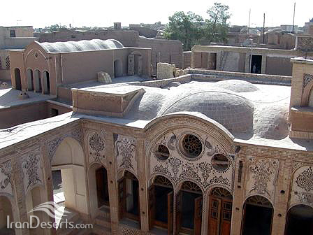
درب ورودی خانه یوسفیان

Slide 31
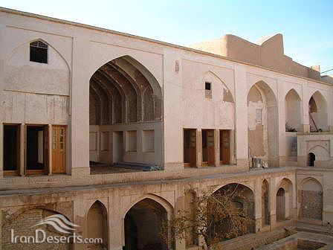
خانه رئیسیان:
از دو حیاط اندرونی و بیرونی تشكیل یافته كه بصورت گودال باغچه اجرا شد.
این مجموعه به دلیل ساخت و سازهای مختلف در دوره های متفاوت از اصالت كمتری برخوردار است !!
به علت آسیب های فراوان، تزیینات وابسته به معماری در این مجموعه خیلی كم به چشم می خورد.
قدمت آن به اوائل دوره قاجاری باز می‌گردد.
دارای دو حیاط اندرونی و بیرونی مستقل می‌باشد که هر یک معرف بخش‌های اندرونی و بیرونی بنا هستند.
حیاط اصلی و بزرگ بنا به شیوه گودال باغچه بنا شده است.

Slide 32
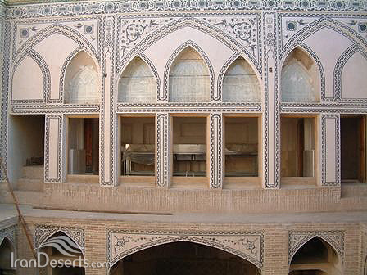
فضا‌های خانه در هر دو حیاط به صورت چهار طرف ساخت و در سه طبقه پیرامون آنها شکل گرفته‌اند.
. فضا‌های مهم معماری در این بنا عبارتند از:
و باد‌گیر
شارم
حوض‌خانه،
بهار خواب،
ایوان تابستانی،
هشتی ورودی،
مهتابی،
شاه‌نشین،
تزئینات این خانه در گچ‌بری‌های متعدد آن در فضا‌ها و نمای حیاط‌‌ها خلاصه می‌شود.
خانه رئیسیان طی سال‌‌های اخیر توسط اداره میراث فرهنگی کاشان به طور کامل مرمت شده و در مجموعه خانه معظم عامری‌ها قرار گرفته است.
تنها شواهد موجود حاکی از آن است که این بنا متعلق به یکی از پسران به نام ابراهیم خلیل خان عامری است و نسل در نسل میان خانواده انتقال یافته .

Slide 33
خانه حشمت الله خان:
از سادگی و تزیینات كمتری نسبت به كل مجموعه برخوردار است
نشانه ی كاركرد جداگانه این خانه نسبت به خانه های مجاور وجود یك كارگاه قدیمی
ابریشم ریسی
موقعیت خانه تاریخی حشمت‌اله‌خان محله کوشک صفی
متعلق به اوایل عصر قاجار
دارای یک حیاط اصلی و مرکزی وسیع
بخش‌های اندرونی و بیرونی آن از یکدیگر جدا نشده است.
فضا‌های خانه به صورت دو طرف ساخت در سه طبقه اطراف آن
ویژگی معماری این بنا دو جبهه ساخته شده آن روبروی هم نیستند
بلکه یکی در جنوب و دیگری در شرق حیاط واقع شده‌اند.
فضاهای مهم معماری خانه سرداب، شاه‌نشین، هفت‌دری و هشتی‌ ورودی
هفت‌دری این خانه از شاخصه‌های بارز آن است.
حیاط خانه حشمت‌اله‌خان با وسعت نزدیک به 820 مترمربع از وسیع‌ترین حیاط‌های کاشان محسوب می‌شود.
دهانه بزرگ شاه‌نشین هفت‌دری بیش از 8 متر است که از همه شاه‌نشین‌های خانه‌های کاشان بزرگ‌تر است.

Slide 34
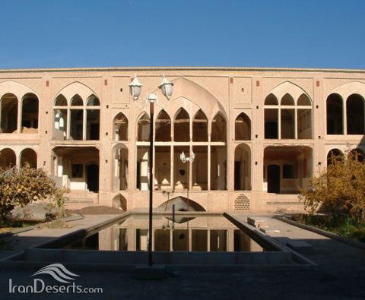
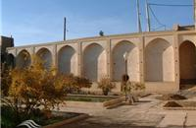
شاه‌نشین وسیع خانه به کمک یزدی‌بندی گچی در سقف تزئین شده است.
خانه حشمت‌‌اله‌خان توسط میراث فرهنگی و شهرداری کاشان به طور کامل مرمت شده و در حال حاضر به خانه عامری‌ها ملحق گردیده است.
این بخش در گذشته ضمن ارتباط با خانه حشمت الله خان به طور مستقل با کوچه پشتی مجموعه ارتباط داشته است و دسترسی اصلی آن از این کوچه بوده است.

Slide 35
شرح مواردی درباره ی خانه های مناطق گرم:
درون گرایی: ملاحظات دینی واجتماعی ورعایت عدم دید مسقیم ازبیرون به درون باساخت دالان یادهلیز رعایت شده است.
دلیل ساخت طاق گنبدی: یکی از دلایل ساخت وجودموریانه فراوان است.
نمای خانه های گرمسیری: سیم گل وکاهگل به رنگ روشن،وجودسایبان وسرتاس وکنسول درنماها
پنجره ها: کوچک وچوبی باحفاظ مشبک آجری
بادگیر: ایجادکوران غیرمستقیم
حیاط بزرگ باحوض وسیع وکاشت درخت به ویزه اناربرای مرطوب شدن هواوپایین آوردن دما
اختلاف سطح حیاط: حفاظی دربرابربادهای شدیدوگرم
هشتی:درونگرایی ومانع کوران بادهای شدیدوگردبادهاازسمت کوچه به داخل حیاط

Slide 36
مصالح مورد استفاده درخانه عامریها:
رنگ ..... | گچ ..... | سیم گل ... | کاشی ... | آجر .....
آجر: کف فرش حیاط-اتاق ها-راهروها کاهگل وسیم گل: پوشش دیوارهای بیرونی گچ: پوشش داخلی بعضی اتاقها رنگ روغن: پوشش تالاراصلی

Slide 37
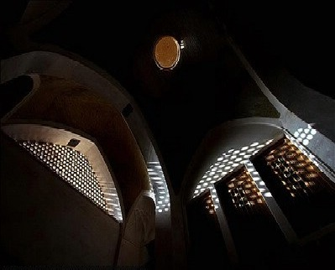
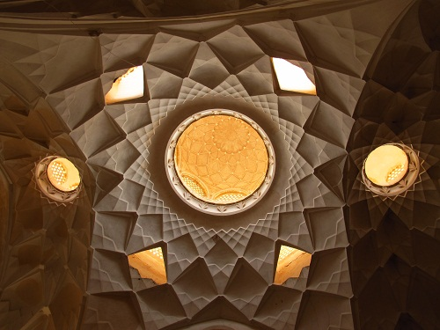
تامین نوردرخانه عامری ها:
نورهشتی: تعبیه روزنه ای درسقف
نورزیرزمین: دربخشی از دیوارها وزیرایوانهایاطاقچه ها،پنجره های مشبکی وجودداردکه
نقش عبورجریان هواراایفا کرده وفضای راهروی زیرزمین را نیزروشن می کند.
نورآشپزخانه:آشپزخانه وانبارهای خانه درگوشه هاوقسمت هاییازخانه است که نیازبه
نوروتهویه درآن جاهااندک است.
نورتالاراصلی:نوربه وسیله نورگیرفوقانی درسقف تامین می شود.

Slide 38
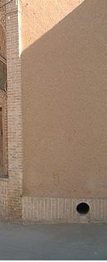
نمای خانه:
قهوه ای مایل به قرمز کمرنگ به گفته ساکنین تقلیدی از نمای خانه های ابیانه
گویا رنگ قرمز خاک ابیانه که نماد سیمای آن روستای معروف است مورد پسند ساکنین نوش آباد قرار گرفته .
و آن ها با رنگ کردن نمای کاه گلی خانه های خود سعی در تصویرسازی آن در شهر خود دارند.
رنگ نمای کاه گلی

Slide 39
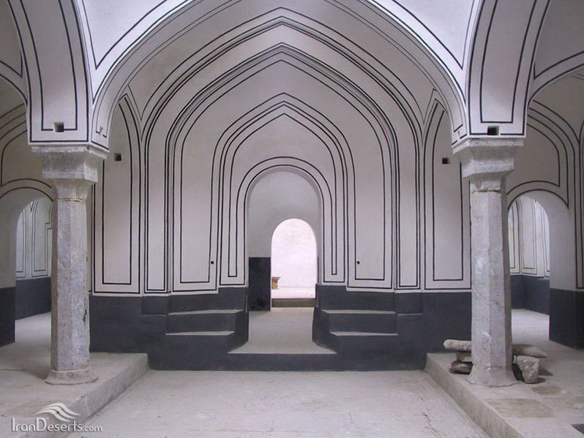
از آهک بری های معروف ایران میتوان به قسمتی از
تزئینات حمام خانه عامری ها در شهر کاشان اشاره کرد.
ملات های آهکی در برابر رطوبت مقاومت بسیار خوبی از
خود نشان میدهند کم کم تبدیل به یکی از پر کاربردترین
ملات های ساختمانی شد.

Slide 40
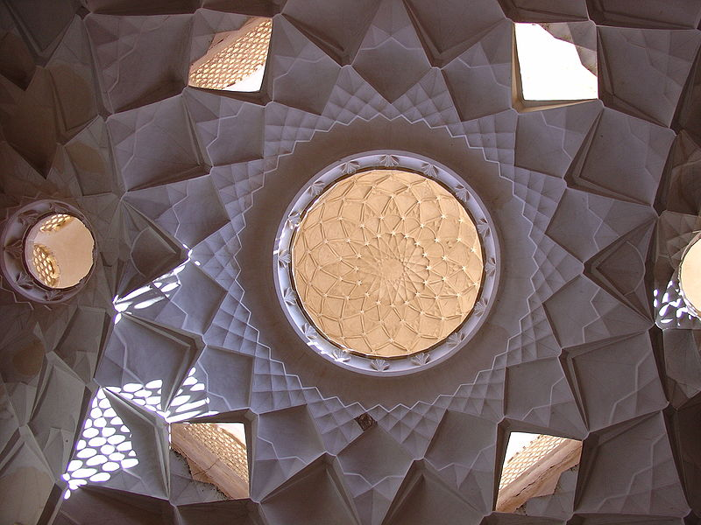
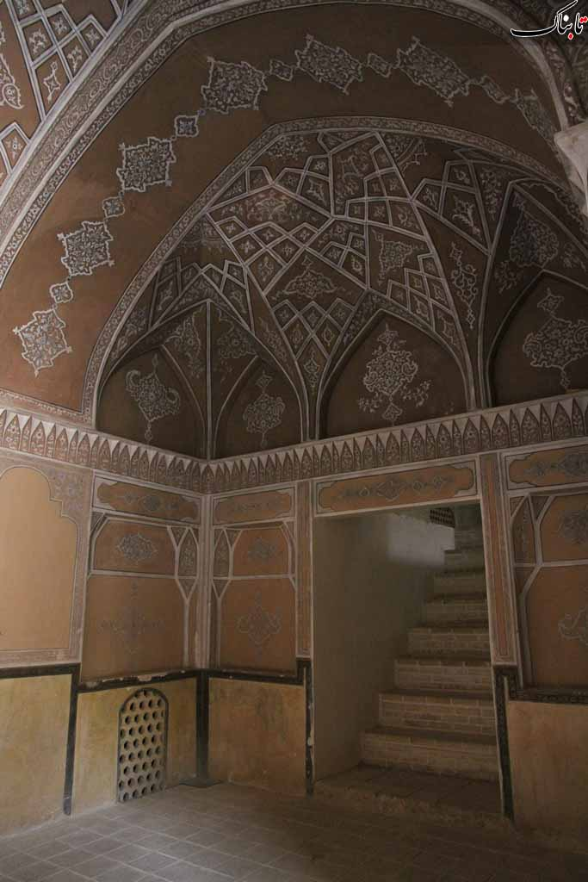
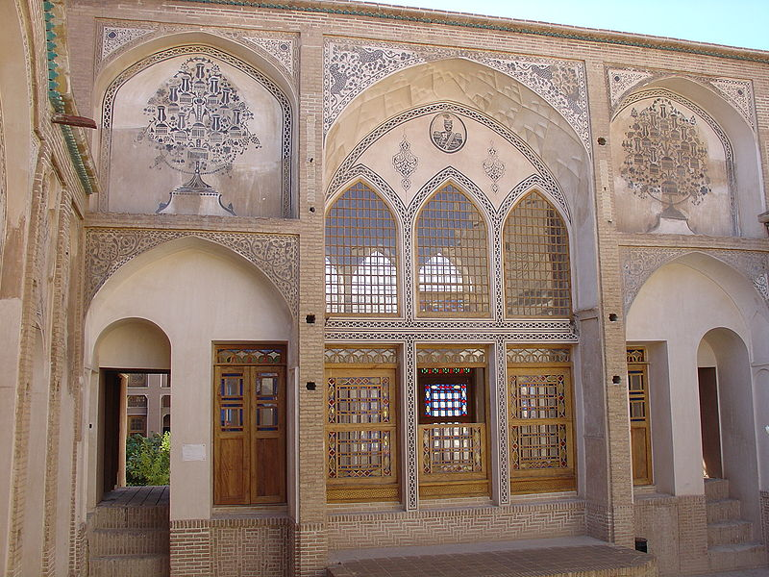
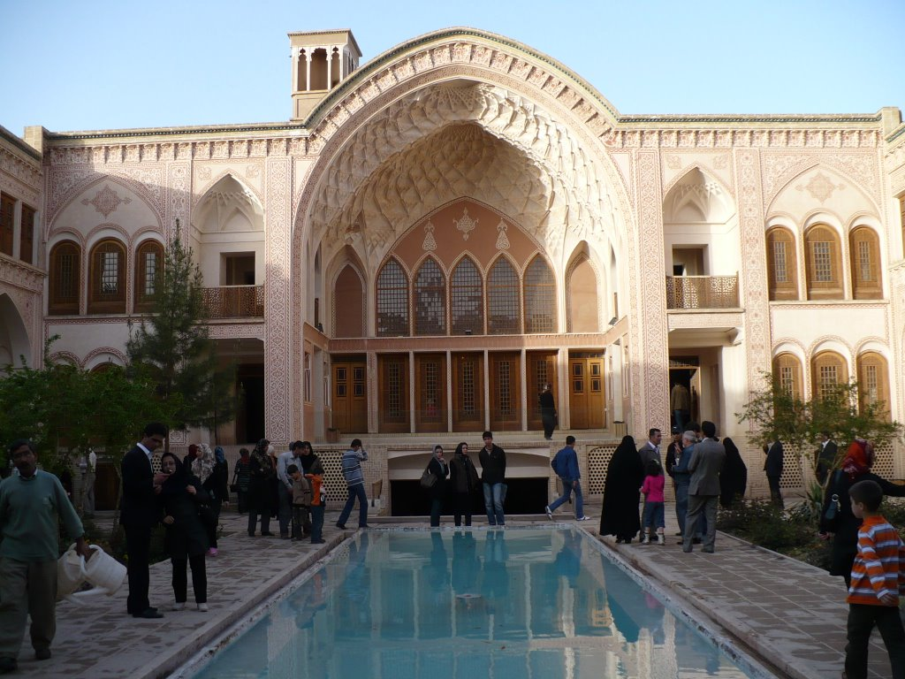

Slide 41
.....پایان....

